Slide 1
面向大规模轨迹数据的检索优化研究与实现
陈昭
2016.06.16

Slide 2
报告提纲
本课题研究的背景和意义
相关研究工作
研究内容和预期目标
研究方法、技术路线、实验方案、可行性分析
进度安排
已有工作成果
Q & A

Slide 3
报告提纲
本课题研究的背景和意义
相关研究工作
研究内容和预期目标
研究方法、技术路线、实验方案、可行性分析
进度安排
已有工作成果
Q & A

Slide 4
本课题研究的背景和意义
轨迹数据概述
轨迹
移动对象随着时间的变化在空间中留下的印迹[1]
A trajectory or flight path is the path that a moving object follows through space as a function of time.[2]
轨迹数据举例[1]
移动社交网络等应用记录的用户移动轨迹
用户在不同位置的签到行为序列
出租车所配GPS记录的车辆移动轨迹
生物学家收集记录的候鸟迁徙轨迹
海上船只所配AIS设备记录的船舶移动轨迹
AIS设备广播位置及移动信息，由卫星、基站接收记录
……
Notes:
[1]大规模轨迹数据的检索_挖掘和应用 袁晶
[2]wiki百科https://en.wikipedia.org/wiki/Trajectory

Slide 5
本课题研究的背景和意义
轨迹数据概述
轨迹数据应用举例
移动对象轨迹的在线处理及统计分析
轨迹数据的查询检索
时空区域的条件检索
指定轨迹的近邻检索
轨迹数据挖掘
针对特定的热点区域、兴趣目标进行数据挖掘
轨迹数据可视化
……

Slide 6
本课题研究的背景和意义
轨迹数据概述
轨迹数据存储方法[3]
空间位置点存储
移动函数存储
移动轨迹存储
存储移动对象的每个采样时刻的位置信息
构造移动对象的运动函数表示运动轨迹
将位置点组成的移动轨迹分为多段进行存储
存储了原始数据。灵活性好，可满足多种需要
适用于运动比较规律的移动对象，只需存储较少参数即可满足需求
能较好的反映移动对象的运动规律，存储数据量较空间点位置少
本课题中采用空间位置点存储方式
Notes:
[3] 移动对象轨迹模型

Slide 7
本课题研究的背景和意义
轨迹数据实例
AIS船舶轨迹数据[4]
船载自动识别系统（Automatic Identification System，AIS）是一种海上助航系统，可以实现海域内船舶的位置信息、运动参数和航行状态的采集
AIS设备定期广播船舶的位置及移动信息，用于船舶避撞
布设的AIS岸基基站及卫星可以接收AIS信息
由于AIS的诸多优点和广泛使用，它目前已经成为了海上船只跟踪监控和海域态势感知的重要手段之一。
目前全球AIS岸基基站总数已超过5000个，每天接收数亿条原始数据
通过解析接收到的AIS数据包，可以将船舶的位置及移动信息转换为固定格式的数据记录存储到关系数据库中
字段名 | 数据类型 | 默认值 | 允许非空 | 备注
MMSI | int(11) | 无 | NO | 在AIS消息中用30比特表示。
Record_Datetime | int(10) unsigned | 0 | NO | 对应的GPS时间，有误差。
Longitude | int(11) | 108600000 | NO | 经度，单位1/600000度，范围-108000000~108000000。
Latitude | int(11) | 54600000 | NO | 纬度，单位1/600000度，范围-54000000~54000000。
Direction | smallint(5) unsigned | 3600 | NO | 船航向，单位1/10°，范围0-3599。
Heading | smallint(5) unsigned | 511 | NO | 船首向，范围0-359。
Speed | smallint(5) unsigned | 1023 | NO | 船速，单位1/10节，范围0-1023。
Status | tinyint(3) unsigned | 15 | NO | 船状态，范围0-15。
ROT_Sensor | smallint(6) | -710 | NO | 传感器输出转向率，单位°/min，范围-708-708。
AIS_Source | smallint(6) | -1 | NO
Notes:
[4]吴先斌学位论文

Slide 8
本课题研究的背景和意义
轨迹数据的数据规模
以AIS动态数据为例
数据规模总量达百亿、千亿条
数据文件大小达TB级别
保持较高增长速度

Slide 9
本课题研究的背景和意义
大规模数据面临的挑战
传统关系型数据库难以支持检索需求
以MySQL数据库中的AIS动态数据为例
AIS动态数据在MySQL数据库中的数据表条数达二百余亿条
只能进行主键索引的条件查询，具有秒级响应速度，其余条件查询（即使是单一条件）都将无法获得结果，且会导致数据库崩溃
大多数据挖掘分析并不针对全球全量数据
更关注某一区域的历史信息
百亿、千亿级别的数据传统关系型数据库难以进行时空条件查询
需要对大规模的轨迹数据进行存储管理和维护，实现针对时空、目标的条件查询，并具有较好的响应时间（分钟、小时级），以供统计分析、或进一步的数据挖掘分析使用

Slide 10

本课题研究的背景和意义
轨迹数据定义
n维轨迹数据
单条轨迹数据：$(t,x,y,o,\underset{n−4}{\underbrace{…}})$
$t: 时间$戳
$x: 空间x$轴
$y: 空间y$轴
$o: 目标$的标识ID信息
$…:$与目标移动相关的其他信息，如加速度、朝向等

Slide 11

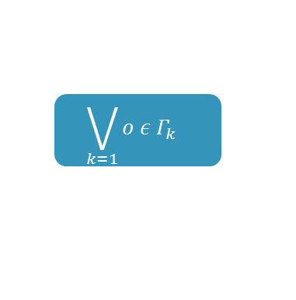



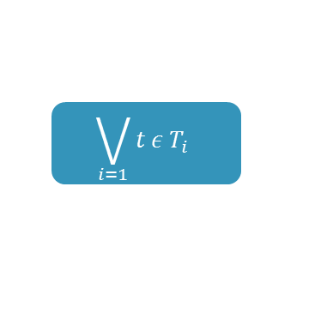
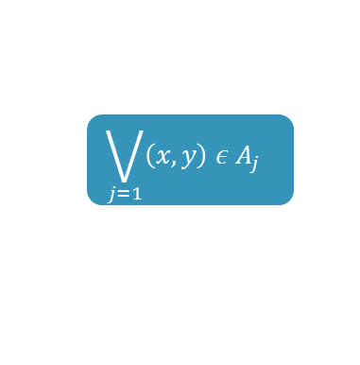
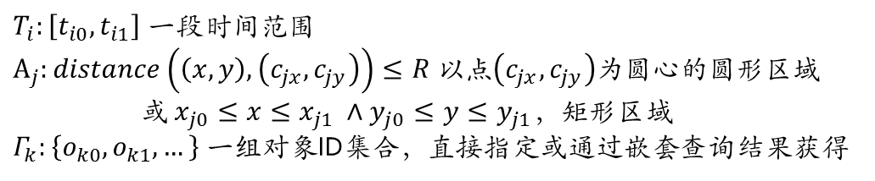
本课题研究的背景和意义
轨迹数据通用时空目标检索需求
n维轨迹数据
单条轨迹数据：$(t,x,y,o,\underset{n−4}{\underbrace{…}})$
全量轨迹数据
$$\bigvee_{k=1}{o ε Γ_{k} }$$
$$\bigvee_{j=1}{\left(x,y\right) ε A_{j} }$$
$$\bigvee_{i=1}{t ε T_{i}}$$
单条件
查询
单条件
查询
单条件
查询
组合条件
查询
$完整$轨迹数据
$Γ^{‘}$目标ID集
$GROUP$ BY t或o
Count等聚合查询结果
$T_{i}:\left[t_{i0},t_{i1}\right] 一段$时间范围
$A_{j}:distance\left(\left(x,y\right),\left(c_{jx},c_{jy}\right)\right)≤R$ 以点$\left(c_{jx},c_{jy}\right)$为圆心的圆形区域
或 $x_{j0}≤x≤x_{j1} ∧y_{j0}≤y≤y_{j1}，矩形区域$
$Γ_{k}:\left\{o_{k0},o_{k1},…\right\} 一组$对象ID集合，直接指定或通过嵌套查询结果获得

Slide 12





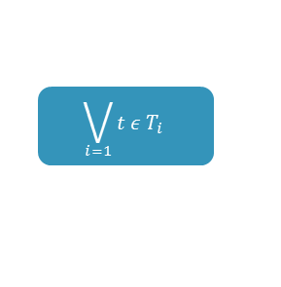
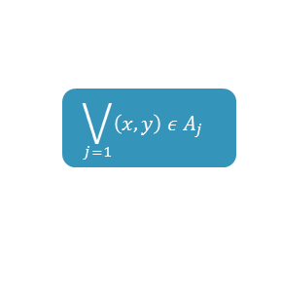
本课题研究的背景和意义
轨迹数据通用时空目标检索需求
n维轨迹数据
单条轨迹数据：$(t,x,y,o,\underset{n−4}{\underbrace{…}})$
涉及到的SQL查询子句
SELECT
WHERE
FROM ( SELECT …)
GROUP BY
全量轨迹数据
$$\bigvee_{k=1}{o ε Γ_{k} }$$
$$\bigvee_{j=1}{\left(x,y\right) ε A_{j} }$$
$$\bigvee_{i=1}{t ε T_{i}}$$
单条件
查询
单条件
查询
单条件
查询
组合条件
查询
$完整$轨迹数据
$Γ^{‘}$目标ID集
$GROUP$ BY t或o
Count等聚合查询结果

Slide 13
本课题研究的背景和意义
轨迹数据时空目标检索优化
大规模轨迹数据条数达百亿、千亿条
基于全表的检索将耗费较长时间
对轨迹数据的挖掘分析是“反馈迭代”式的，每次挖掘获得的结果会产生新的时空及目标的兴趣区域，对时空目标检索进行优化，达到可接受的响应速度（分钟、小时级别），可以缩短迭代周期，更高效的产出结果

Slide 14
报告提纲
本课题研究的背景和意义
相关研究工作
研究内容和预期目标
研究方法、技术路线、实验方案、可行性分析
进度安排
已有工作成果
Q & A

Slide 15
相关研究工作
轨迹数据检索
K近邻检索
常以出租车、人的轨迹为数据源
检索指定轨迹周边区域的轨迹信息
地理空间上下文建模轨迹数据
研究轨迹数据与地理上下文关系
建立移动对象的轨迹运动模型，查询、预测移动轨迹
轨迹特征提取与查询
对原始轨迹进行特征提取，实现空间轨迹查询
研究内容多为基于轨迹数据的复杂语义检索，针对原始空间位置点尤其是大规模原始数据的检索优化工作较少
研究热点集中在陆上车辆、行人等轨迹的检索和特征提取，AIS一类海上船舶数据的检索分析较少

Slide 16

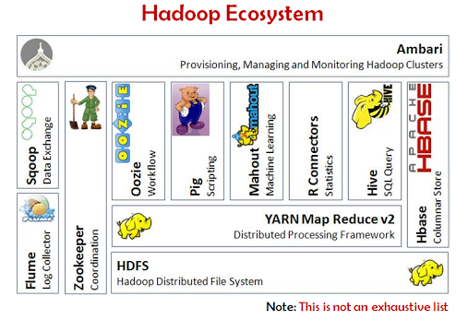
相关研究工作
大规模数据的存储与运算
Hadoop
由Apache基金会开发的分布式计算平台，是目前流行的一种处理海量数据的软件框架
具有高可靠性、高扩展性、高效性、高容错性和低成本等特征
核心模块
Hadoop Common:公共基础组件
HDFS(Hadoop Distributed File System):分布式文件系统
Hadoop YARN:任务调度和资源管理模块
Hadoop MapReduce:基于大数据集的分布式并行计算框架
Hadoop生态系统：以Hadoop为基础（有关联）的一系列软件项目
Notes:
图片出处：https://www.facebook.com/hadoopers
http://pramodgampa.blogspot.com/2013/07/hadoop-ecosystem.html
高可靠性。Hadoop按位存储和处理数据的能力值得人们信赖。
高扩展性。Hadoop是在可用的计算机集簇间分配数据并完成计算任务的，这些集簇可以方便地扩展到数以千计的节点中。
高效性。Hadoop能够在节点之间动态地移动数据，并保证各个节点的动态平衡，因此处理速度非常快。
高容错性。Hadoop能够自动保存数据的多个副本，并且能够自动将失败的任务重新分配。
低成本。与一体机、商用数据仓库以及QlikView、Yonghong Z-Suite等数据集市相比，hadoop是开源的，项目的软件成本因此会大大降低。

Slide 17

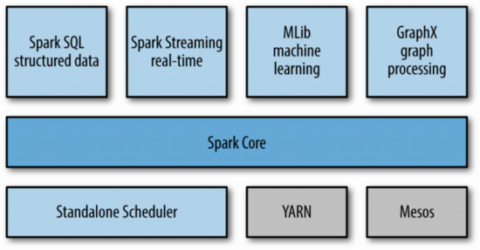
相关研究工作
大规模数据的存储与运算
Spark
发源于美国加州大学伯克利分校AMPLab实验室的集群计算平台
可以充分利用内存资源提高计算效率，是一种高效的内存计算框架
使用RDD(Resilient Distributed Datasets)抽象模型表示数据
将对数据的计算和操作行为转换为对RDD的转换(transformation)、动作(action)
适用于迭代计算和交互式计算
减少了中间的磁盘IO操作，构造DAG任务图并进行了优化
相比于Hadoop原生计算框架MapReduce具有更高效的速度

Slide 18

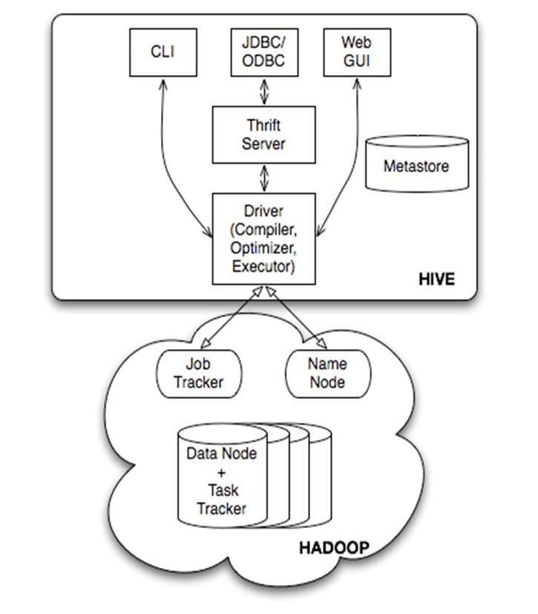
相关研究工作
大规模数据的存储与运算
Hive
由Apache基金会开发的基于Hadoop的一个数据仓库工具，可以将结构化的数据文件映射为一张数据库表，并提供类SQL查询功能
默认将SQL转换为MapReduce 程序，也可以切换使用其他的 计算引擎完成查询任务
采用类SQL语法 HiveQL，学习 成本低
基于Hadoop的实现使得其具有 可扩展性、延展性和良好的 容错性

Slide 19
相关研究工作
大规模数据的存储与运算
HiveQL语法解析
SQL转化为MapReduce任务
Operator
基本逻辑操作符
TableScanOperator，SelectOperator，FilterOperator，JoinOperator，GroupByOperator，ReduceSinkOperator
AST Tree
QueryBlock
OperatorTree
优化后OperatorTree
MapReduce任务
最终执行 计划
SQL语句
Notes:
从名字就能猜出各个操作符完成的功能，TableScanOperator从MapReduce框架的Map接口原始输入表的数据，控制扫描表的数据行数，标记是从原表中取数据。JoinOperator完成Join操作。FilterOperator完成过滤操作
ReduceSinkOperator将Map端的字段组合序列化为Reduce Key/value, Partition Key，只可能出现在Map阶段，同时也标志着Hive生成的MapReduce程序中Map阶段的结束。
Operator在Map Reduce阶段之间的数据传递都是一个流式的过程。每一个Operator对一行数据完成操作后之后将数据传递给childOperator计算。

Slide 20
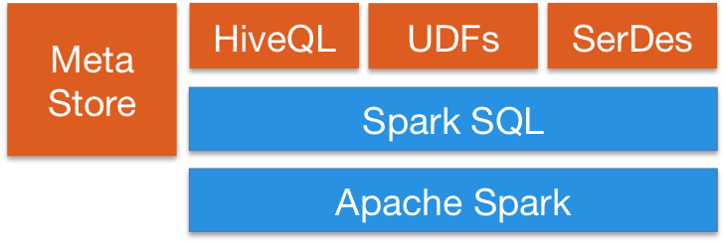
相关研究工作
大规模数据的存储与运算
使用Spark作为SQL查询的计算引擎
Standalone或Spark on Yarn
Spark SQL
Hive on Spark
Hive Driver

Slide 21
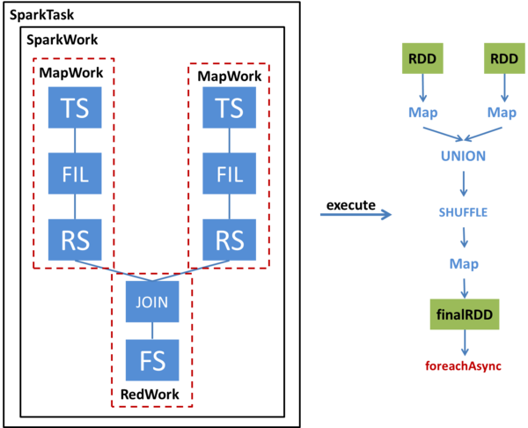
相关研究工作
大规模数据的存储与运算
使用Spark作为SQL查询的计算引擎
两表join查询从MapReduce任务到Spark任务转换示例
TableScanOperator
FilterOperator
ReduceSinkOperator
JoinOperator
FileSinkOperator
Notes:
从名字就能猜出各个操作符完成的功能，TableScanOperator从MapReduce框架的Map接口原始输入表的数据，控制扫描表的数据行数，标记是从原表中取数据。JoinOperator完成Join操作。FilterOperator完成过滤操作
ReduceSinkOperator将Map端的字段组合序列化为Reduce Key/value, Partition Key，只可能出现在Map阶段，同时也标志着Hive生成的MapReduce程序中Map阶段的结束。
Operator在Map Reduce阶段之间的数据传递都是一个流式的过程。每一个Operator对一行数据完成操作后之后将数据传递给childOperator计算。
最终都解析完后，会生成一个FileSinkOperator，将数据写入HDFS

Slide 22
报告提纲
本课题研究的背景和意义
相关研究工作
研究内容和预期目标
研究方法、技术路线、实验方案、可行性分析
进度安排
已有工作成果
Q & A

Slide 23
研究内容和预期目标
研究点1，面向大规模轨迹数据的存储与检索系统实现
对于百万、千万条量级规模的轨迹数据，传统的关系型数据库难以实现常规检索业务需求
对TB级别总量大小的数据文件进行存储和管理，保证数据的有效可靠存储和高效读取与写入
通过结构化的配置定义，实现轨迹数据从文本文件、其他数据库（MySQL等）到该存储系统的数据迁移。系统中的轨迹数据以关系型数据表的方式进行管理
提供可视化的用户界面管理维护系统中的轨迹数据表
满足对轨迹数据进行时间、空间及目标标识ID的四维查询检索需求

Slide 24
研究内容和预期目标
研究点2，研究大规模轨迹数据存储系统中文件存储策略
普通文本文件的存储方式占用空间较大
根据系统资源分配（内存、执行单元个数等）状况，研究全量数据在表、分区、Bucket等不同粒度的划分大小与检索速度之间的关系；针对轨迹数据的通用检索需求，调整轨迹数据记录的组织及存储方式，提出制定可提升检索效率的较优文件存储策略的算法。
建立目标标识ID的索引，测试并验证索引对检索性能的提升水平
通用检索需求集中在较少列上，使用列式存储方式取代行式存储方式，测试并验证文件存储格式改变对检索性能的提升水平

Slide 25
研究内容和预期目标
研究点3，研究并优化大规模轨迹数据检索系统的查询语法解析及执行过程
轨迹数据的随机性、稀疏性，使得进行复杂查询时出现数据倾斜的可能性很大
通过对数据库的取样、周期统计估计表征数据的倾斜状况
“检索在某一时间区域内出现的多个目标的历史轨迹信息”是一类很常见的复杂查询， 研究源代码中对SQL语句 的解析及构造执行任务 过程，优化构造的DAG树 及执行过程，测试并验证 检索效率的提升程度

Slide 26
研究内容和预期目标
预期目标
采用Hadoop、Hive和Spark技术框架，设计并实现面向大规模轨迹数据存储与检索系统
将文本文件、关系型数据库等异构轨迹数据存储实体迁移至统一存储平台，以关系型数据表的方式进行管理
可以存储、管理TB级别的数据文件
支持在百亿、千亿级别数据的通用查询检索
查询响应时间在小时、分钟级别
提出确定较优的文件存储策略的算法
优化通用检索的执行过程
解决轨迹数据库中的数据倾斜问题
针对常用的复杂查询解析及执行过程提出优化方案
发表学术论文1到2篇，专利1项

Slide 27
报告提纲
本课题研究的背景和意义
相关研究工作
研究内容和预期目标
研究方法、技术路线、实现方案、可行性分析
进度安排
已有工作成果
Q & A

Slide 28
研究方法
研究点1，面向大规模轨迹数据的存储与检索系统实现
采用Hadoop的HDFS作为大规模轨迹数据的存储方案，保证数据文件的可靠存储，存储及IO性能具有可伸缩性
采用Hive作为维护轨迹数据表元数据、解析执行SQL语句的工具
采用Spark作为数据计算框架，取代Hive的原生MapReduce计算框架，提升检索响应时间
采用XML技术实现数据迁移过程的结构化定义，通过JDBC的连接方式实现从其他关系数据库导入HDFS中进行统一存储和管理

Slide 29
研究方法
研究点2，研究大规模轨迹数据存储系统中文件存储策略
轨迹数据按照时间戳升序存储，数据表按时间进行分区
每个分区内按相对分区粒度更细的时间粒度分为文件（即Bucket）
改变分区、Bucket的粒度（年、季度、月、日）研究分区、分Bucket粒度大小与系统分配资源、检索效率之间的关系
采用Parquet格式（列式存储方式）存储数据文件，测试比较普通文本文件、序列文件存储方式情况下的查询检索效率
建立目标标识ID的索引，并进行性能测试

Slide 30
研究方法
研究点3，研究并优化大规模轨迹数据检索系统的查询语法解析及执行过程
构造查询条件，测试AIS动态数据中的数据倾斜情况
统计AIS动态数据中轨迹数据在时间、目标的分布状况（如按年、月，各个目标各有多少数据条数），根据统计结果预估查询条件涉及的中间数据集大小，细化SQL查询语句，将访问次数较多的小数据集缓存至内存中，将Reduce操作提前至Map端完成
阅读Hive源代码，研究Hive对SQL语句的解析过程，针对具体的常用复杂查询——“检索在某一时间区域内出现的多个目标的历史轨迹信息”，通过合并任务，尝试减少任务执行DAG树层数，提升检索效率

Slide 31
技术路线
文件存储优化
检索性能测试
大规模数据迁移
大规模数据存储
面向大规模轨迹数据的存储及检索系统
大规模数据时空目标检索
检索解析及执行优化

Slide 32

实现方案
通用查询
需求
数据库
可视化管理
数据迁移
需求
文本文件
关系型数据库
元数据管理及查询解析
Hive
计算框架
Spark
MapReduce
JDBC
资源管理
Yarn
XML结构定义
文件存储
HDFS
数据导入模块
由5台曙光I620-G10服务器的集群

Slide 33
可行性分析
Hadoop、Hive、Spark等是目前广泛使用的应对大数据处理需求的开源技术，技术交流活跃，文档资料详细
已有初步系统实现，且稳定工作近一年
对Hadoop、Hive、Spark的使用较熟悉
进行过建立索引、建立分区的相关工作
Hive、Spark的设计中考虑了插拔性，容易编写第三方代码并融入原有架构中

Slide 34
报告提纲
本课题研究的背景和意义
相关研究工作
研究内容和预期目标
研究方法、技术路线、实验方案、可行性分析
进度安排
已有工作成果
Q & A

Slide 35
进度安排
2016.06 ~ 2016.08
设计完成大规模轨迹数据的存储与检索系统
进行检索性能测试
2016.09 ~ 2016. 10
改变数据文件分区存储方式，测试检索性能
研究分区存储方式与资源配置、数据规模及检索效率的关系
2016.11 ~ 2017.02
阅读Hive源代码，研究分析Hive对SQL的解析过程
针对特定需求优化操作树，测试检索性能
2017.03 ~ 2016.06
专利撰写及申请
毕业论文写作

Slide 36
报告提纲
本课题研究的背景和意义
相关研究工作
研究内容和预期目标
研究方法、技术路线、实验方案、可行性分析
进度安排
已有工作成果
Q & A

Slide 37
已有工作成果
项目参与
已发表论文
参与发表会议论文1篇（第四作者，国内会议1篇）：吴琳，王峰，徐勇军，陈昭，刁博宇“一种基于栅格的水上交通模式快速计算方法”，CCF大数据学术会议，2015年10月，中国合肥。
已实现系统
基本的数据存储及通用查询
针对AIS动态数据实现
数据条数总量达二百余亿条，数据文件大小达数TB
可以通过命令行实现数据自MySQL增量导入存储系统
系统实现方案即是Hive和Spark组合
可进行时间、空间、MMSI的组合条件查询
系统稳定运行近一年
已成功对外交付数十个查询需求

Slide 38
报告提纲
本课题研究的背景和意义
相关研究工作
研究内容和预期目标
研究方法、技术路线、实验方案、可行性分析
进度安排
已有工作成果
Q & A

Slide 39
Q&A

Slide 40
Thanks!

